Slide 1
COMPLEMENTOS DE BASES DE DATOS
ÁRBOLES DE DECISIÓN
CHATBOT COVID-19
Iván López Hernández
Joaquín García Macías

Slide 2
IDEA DEL PROYECTO
CHATBOT DE INFORMACIÓN SOBRE EL COVID 19

Slide 3

TECNOLOGÍAS EMPLEADAS

Slide 4

Árboles de Decisión

Slide 5
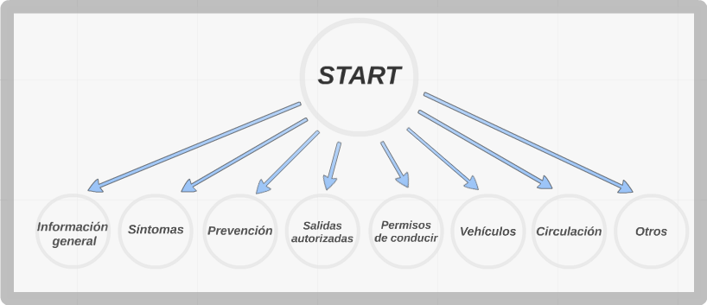
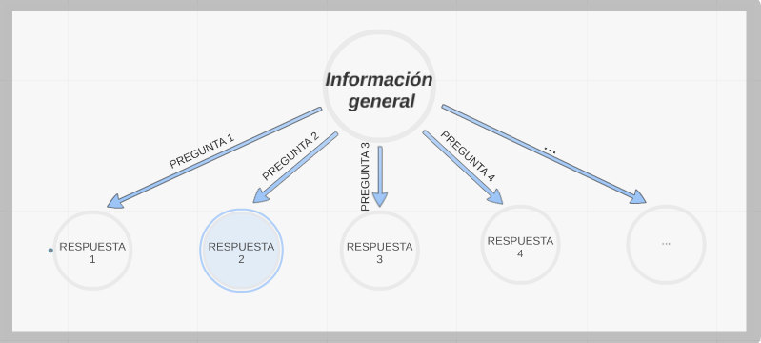
ÁRBOL DE DECISIÓN
DEL CHATBOT

Slide 6

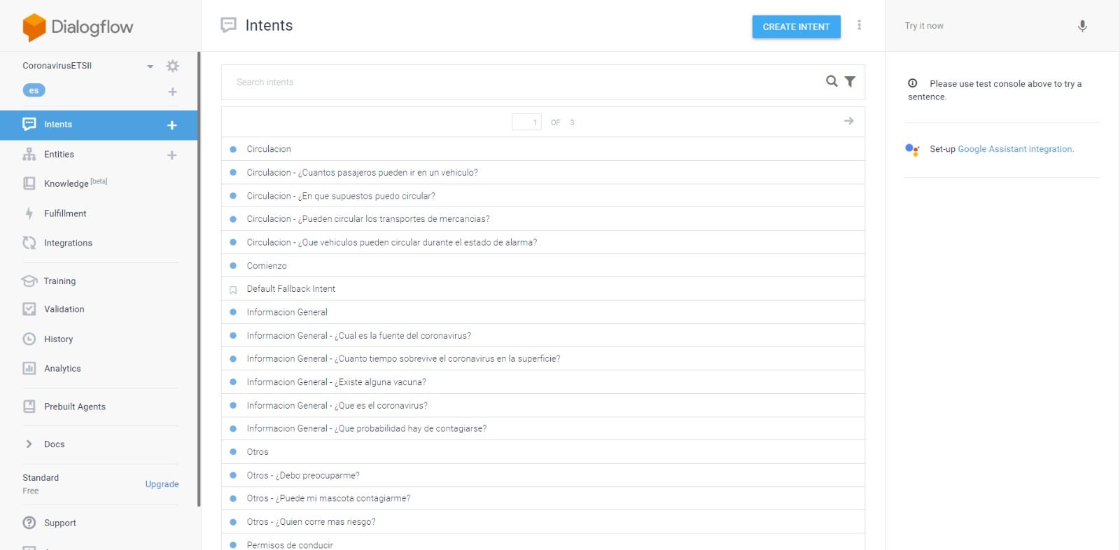

Slide 8
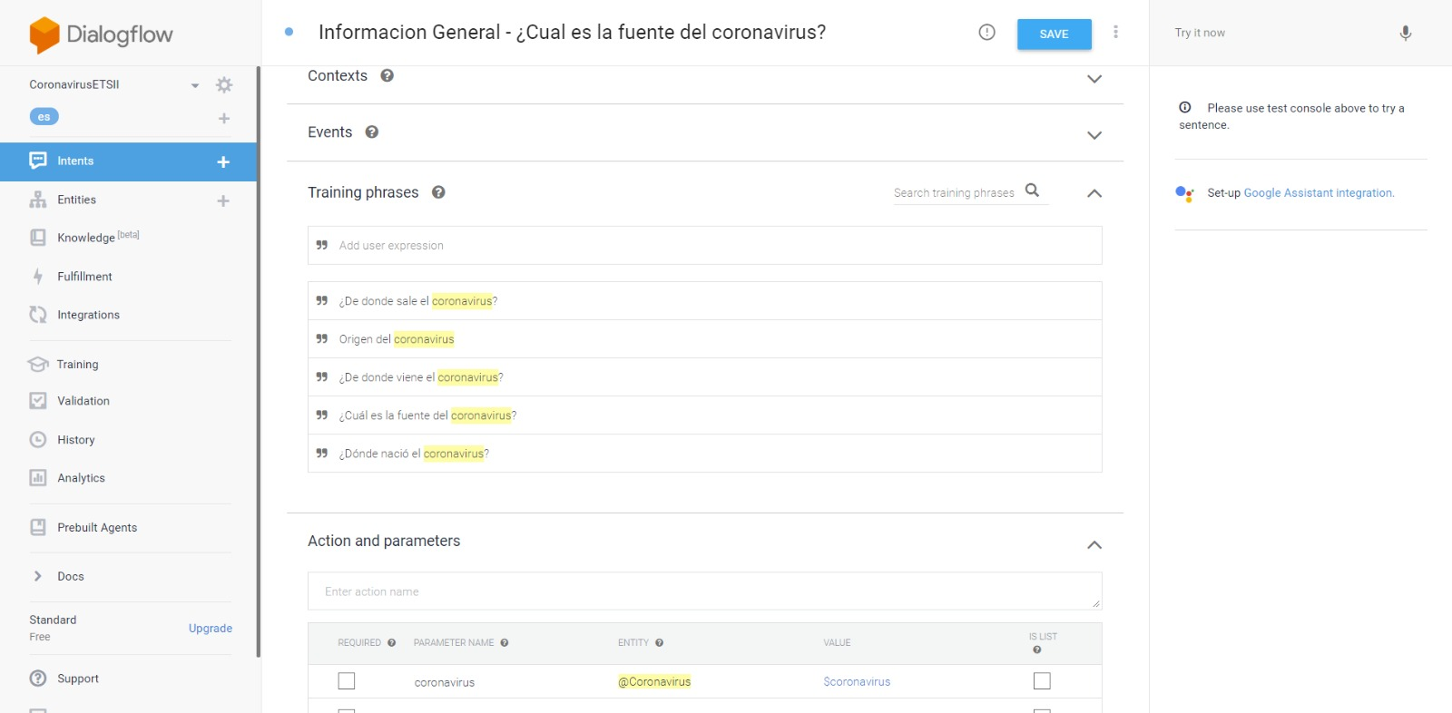

Slide 10
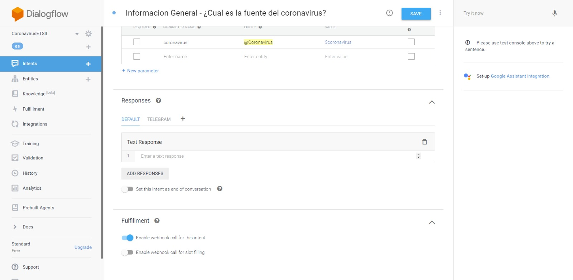

Slide 12
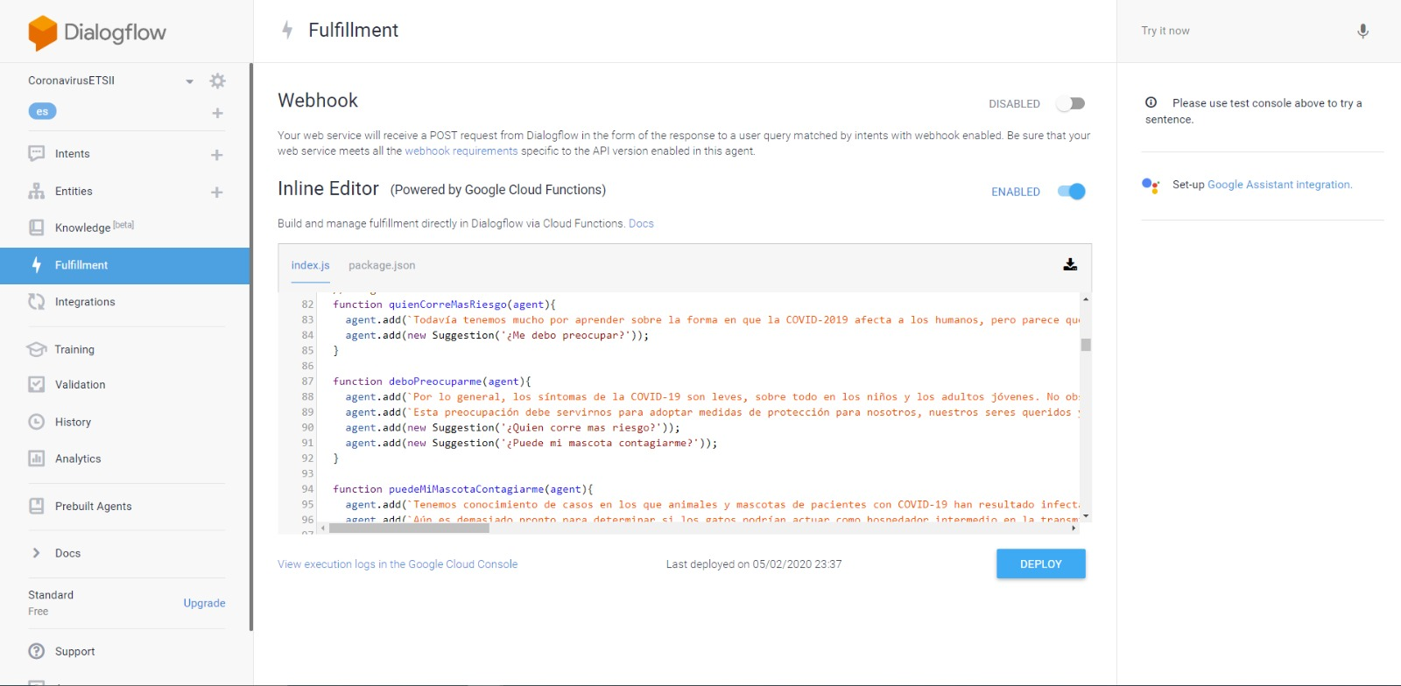

Slide 14
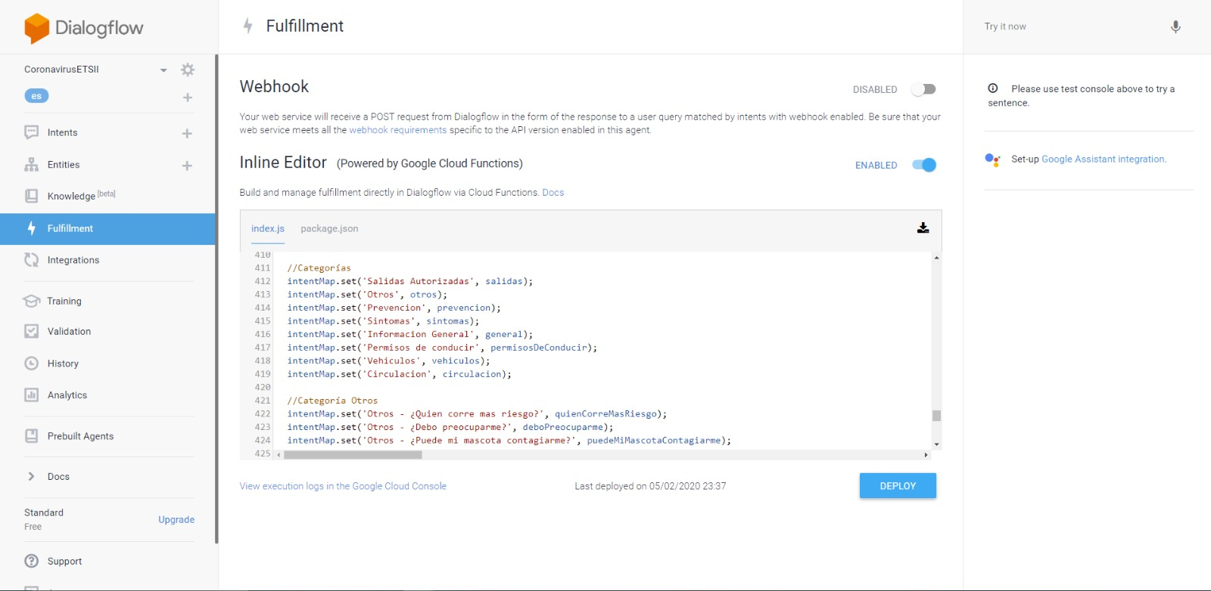

Slide 15
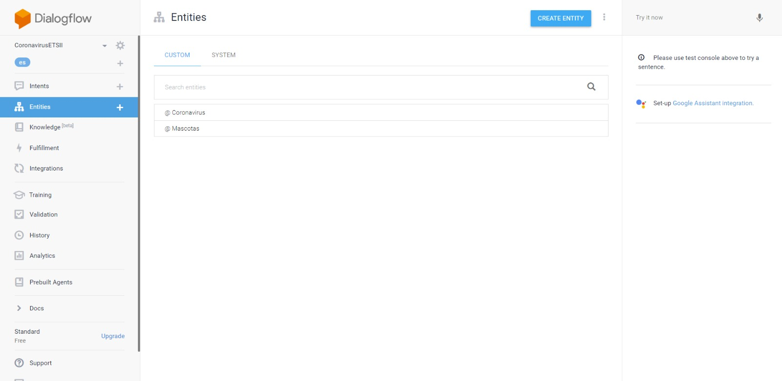

Slide 17
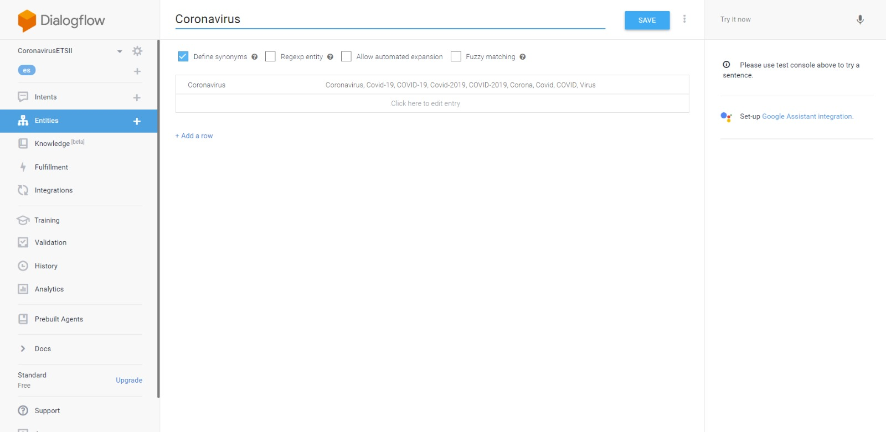

Slide 19
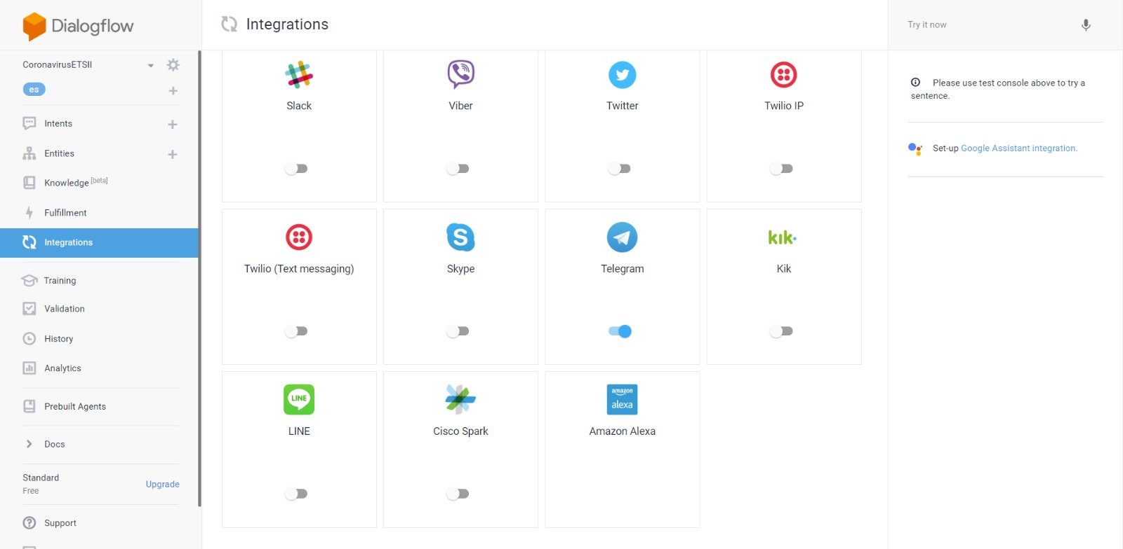

Slide 20
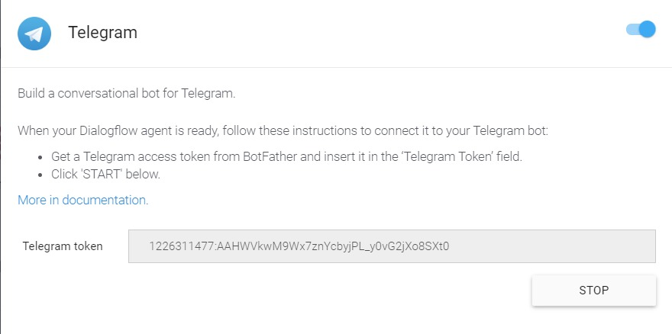

Slide 22
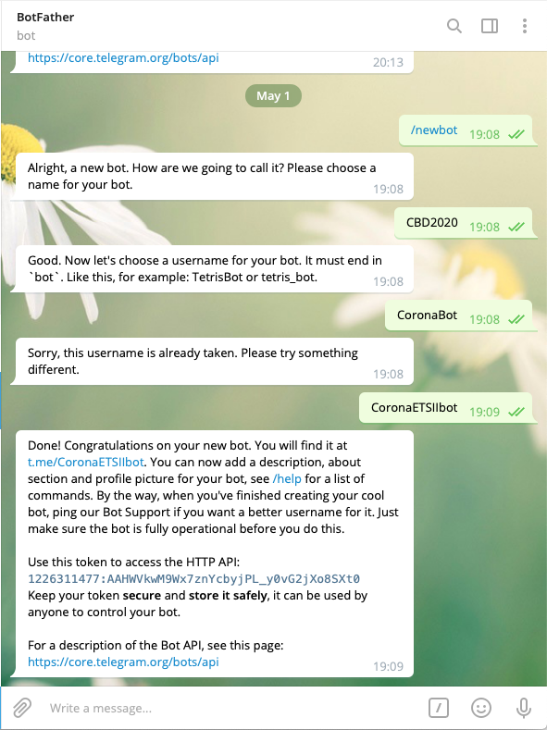

Slide 28
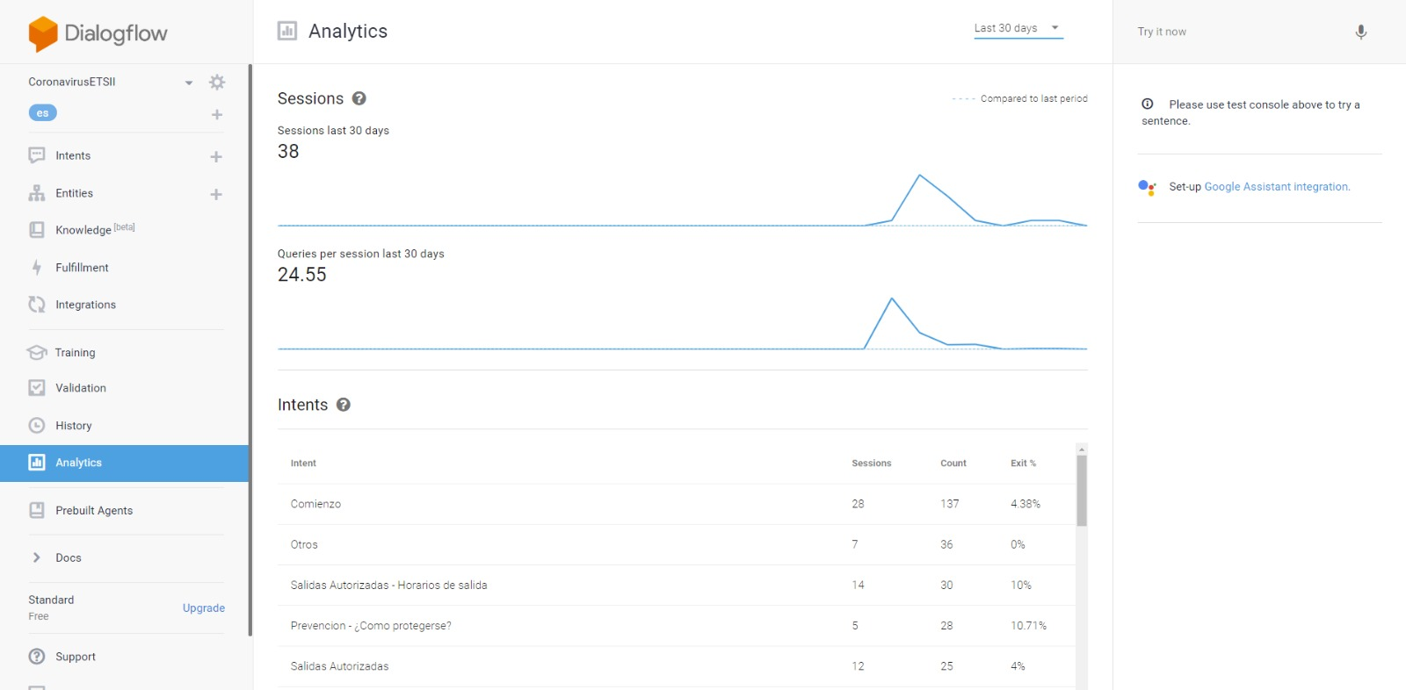

Slide 32
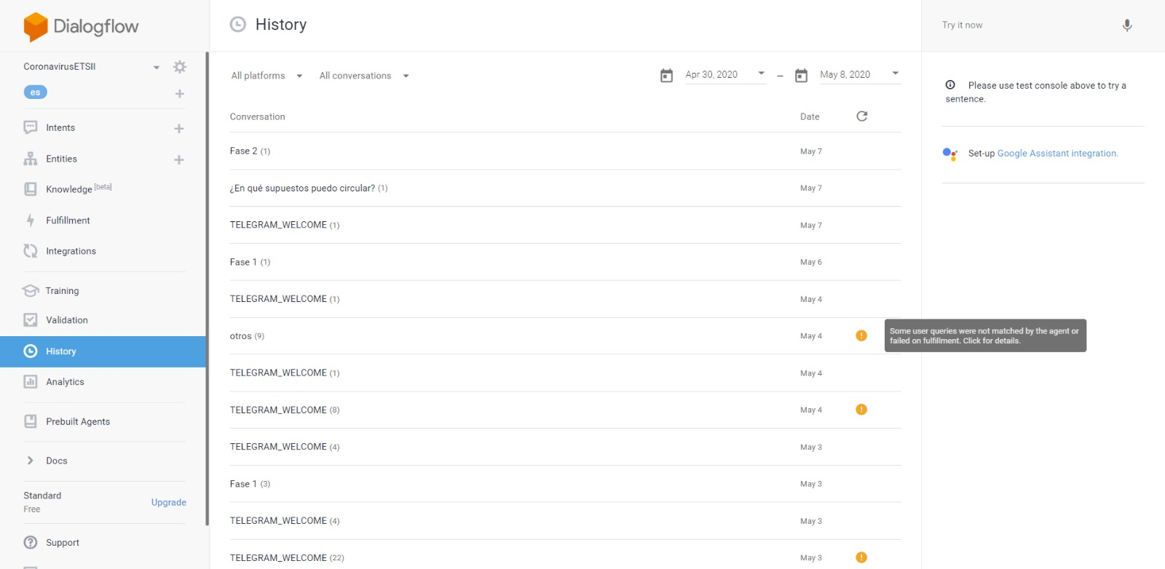

Slide 34


DEMO TIME

